Slide 1

혼자 공부하는 네트워크
Chapter 02 물리 계층과 데이터 링크 계층
02-2 NIC와 케이블
강민철
https://minchul.net
https://youtube.com/@kangminchul

Slide 2
Chapter 01 컴퓨터 네트워크 시작하기
01-1 컴퓨터 네트워크를 알아야 하는 이유
01-2 네트워크 거시적으로 살펴보기
01-3 네트워크 미시적으로 살펴보기
Chapter 02 물리 계층과 데이터 링크 계층
02-1 이더넷
02-2 NIC와 케이블
02-3 허브
02-4 스위치
Chapter 03 네트워크 계층
03-1 LAN을 넘어서는 네트워크 계층
03-2 IP 주소
03-3 라우팅

Slide 3
Chapter 02-2
NIC와 케이블
물리 계층과 데이터 링크 계층에서의 통신 매체와 관련된 장비인 NIC와 여러 종류의 케이블

Slide 4
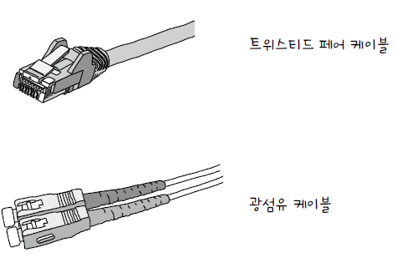
Chapter 02-2 NIC와 케이블(1)
NIC(Network Interface Controller)
호스트와 통신 매체를 연결하고, MAC 주소가 부여되는 네트워크 장비
케이블(cable)은 NIC에 연결되는 물리 계층의 유선 통신 매체
트위스티드 페어 케이블
광섬유 케이블
시작하기 전에

Slide 5
Chapter 02-2 NIC와 케이블(2)
NIC
NIC는 호스트와 유무선 통신 매체를 연결하고 통신 매체를 통해 전달되는 신호와 컴퓨터가 이해할 수 있는 정보 간에 변환 변환을 담당하는 네트워크 장비
통신 매체를 통해 전달되는 신호를 사람들이 주고받는 ‘말’에 비유한다면 NIC는 ‘귀’와 ‘입’
NIC는 ‘호스트를 네트워크(LAN)에 연결하기 위한 하드웨어’
호스트는 NIC가 있어야 네트워크에 참여할 수 있음

Slide 6
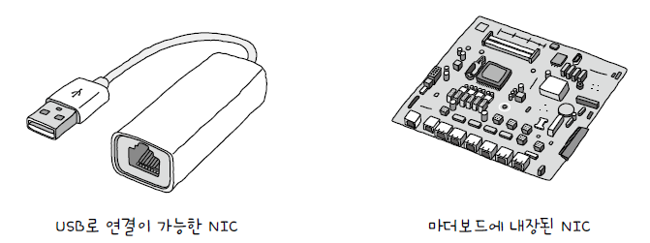
Chapter 02-2 NIC와 케이블(3)
NIC의 생김새
NIC는 네트워크 인터페이스 카드, 네트워크 어댑터, LAN 카드, 네트워크 카드, 이더넷 카드(이더넷 네트워크의 경우) 등 다양한 명칭으로 불림
NIC의 형태도 다양
USB로 연결하는 NIC
마더보드에 내장된 NIC

Slide 7
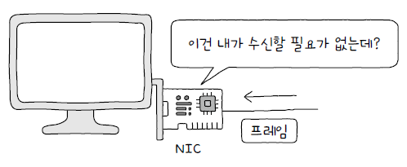
Chapter 02-2 NIC와 케이블(4)
NIC의 역할
NIC는 통신 매체에 흐르는 신호를 호스트가 이해하는 프레임으로 변환하거나 반대로 호스트가 이해하는 프레임을 통신 매체에 흐르는 신호로 변환
따라서 호스트가 네트워크를 통해 송수신하는 정보는 NIC를 거치게 됨
네트워크 인터페이스(network interface) 역할을 수행
NIC는 MAC 주소를 통해 자기 주소는 물론, 수신되는 프레임의 수신지 주소를 인식
어떤 프레임이 자신에게 도달했을 때 자신과는 관련 없는 수신지 MAC 주소가 명시된 프레임이라면 폐기할 수 있고, FCS 필드를 토대로 오류를 검출해 잘못된 프레임을 폐기

Slide 8
Chapter 02-2 NIC와 케이블(5)
여기서 잠깐
NIC의 지원 속도
NIC마다 지원되는 속도가 다르다는 점에 유의
NIC의 지원 속도는 네트워크 속도에 영향을 끼치기 때문임
내장된 NIC가 있더라도 높은 대역폭에서 많은 트래픽을 감당해야 하는 서버와 같은 환경에서는 고속의 NIC가 추가로 필요
NIC의 지원 속도는 10Mbps부터 100Gbps에 이르기까지 NIC마다 다름

Slide 9
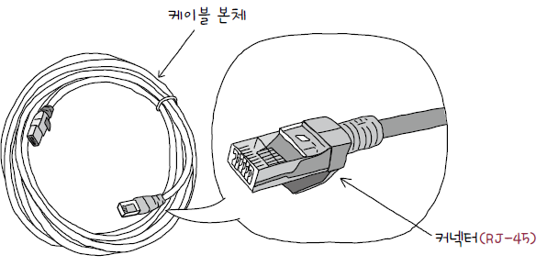
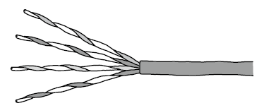
Chapter 02-2 NIC와 케이블(6)
트위스티드 페어 케이블
트위스티드 페어 케이블(twisted pair cable)은 구리 선으로 전기 신호를 주고받는 통신 매체
트위스티드 페어 케이블의 생김새
커넥터(connector)
주로 활용되는 커넥터는 RJ-45
케이블 본체
구리 선이 두 가닥씩 꼬아진 형태

Slide 10
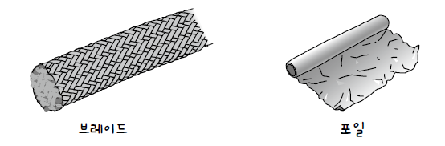
Chapter 02-2 NIC와 케이블(7)
트위스티드 페어 케이블은 구리 선으로 이루어졌기에 노이즈에 민감
차폐(shielding) - 구리 선 주변을 감싸 노이즈를 감소시키는 방식
브레이드 실드(braided shield) 혹은 포일 실드(foil shield)
차폐에 사용된 그물 모양의 철사와 포일

Slide 11

Chapter 02-2 NIC와 케이블(8)
실드에 따른 트위스티드 페어 케이블의 분류
STP(Shielded Twisted Pair) 케이블 - 브레이드 실드로 감싼 케이블
FTP(Foil Twisted Pair) 케이블 - 포일 실드로 노이즈를 감소시킨 케이블
UTP(Unshielded Twisted Pair) 케이블 - 아무것도 감싸지 않은 구리 선만 있는 케이블
케이블 종류 표시 방법
XX에는 케이블 외부를 감싸는 실드의 종류(하나 혹은 두 개)
Y에는 꼬인 구리 선 쌍을 감싸는 실드의 종류
U: 실드 없음
S: 브레이드 실드
F: 포일 실드
S/FTP 케이블 - (케이블 외부) 브레이드 실드 (꼬인 각 구리 선 쌍) 포일 실드
F/FTP 케이블 - (케이블 외부와 각 구리 선 쌍을 모두) 포일 실드
SF/FTP 케이블 - (케이블 외부) 브레이드 실드와 포일 실드 (각 구리 선 쌍) 포일 실드
U/UTP 케이블 - 아무것도 감싸지 않은 케이블

Slide 12
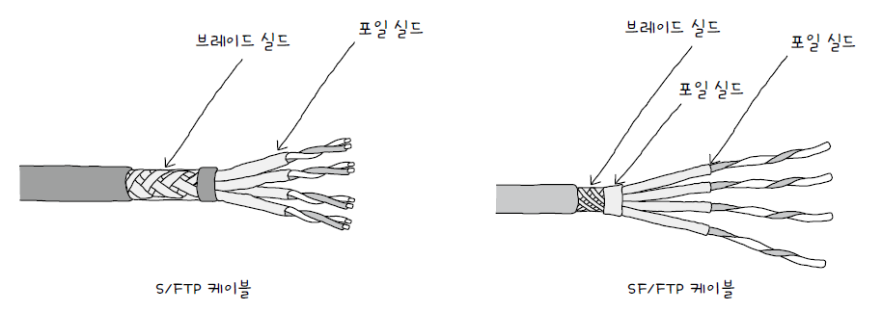
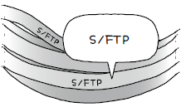
Chapter 02-2 NIC와 케이블(9)
여기서 잠깐
암기 대신 표기를 이해하기
실드의 종류는 케이블 본체에 직접 명시된 경우가 많음
용어를 무조건 외우려고 하지 말고, 어떠한 실드를 어떠한 규칙으로 표기하는지 이해하는 것이 중요

Slide 13
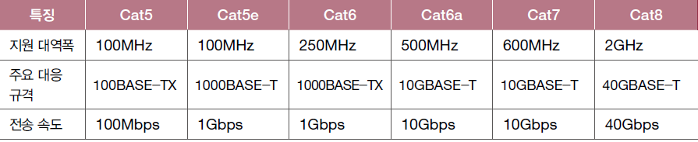
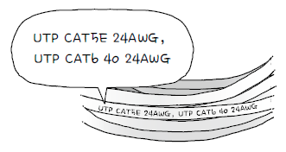
Chapter 02-2 NIC와 케이블(10)
카테고리에 따른 트위스티드 페어 케이블의 분류
카테고리가 높을수록 지원 가능한 대역폭이 높아짐
송수신 할 수 있는 데이터의 양이 더 많고, 더 빠른 전송이 가능함

Slide 14
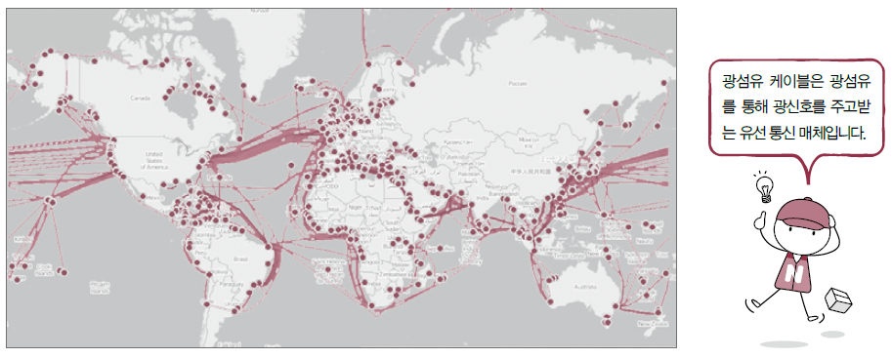
Chapter 02-2 NIC와 케이블(11)
광섬유 케이블
광섬유 케이블(fiber optic cable)은 빛(광신호)을 이용해 정보를 주고받는 케이블
빛을 이용한 전송으로 전기 신호를 이용하는 케이블에 비해 속도도 빠르고, 먼 거리까지 전송이 가능
노이즈로부터 간섭받는 영향도 적으므로 대륙 간 네트워크 연결에도 사용

Slide 15
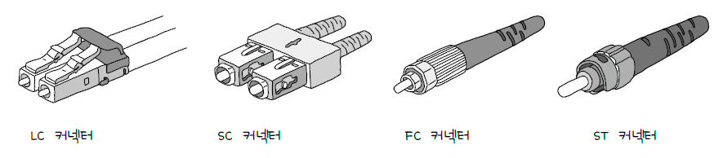
Chapter 02-2 NIC와 케이블(12)
광섬유 케이블의 생김새
광섬유 케이블도 트위스트 페어 케이블과 마친가지로 케이블과 커넥터로 구성
활용되는 커넥터 종류는 좀 더 다양함
LC 커넥터, SC 커넥터, FC 커넥터, ST 커넥터

Slide 16
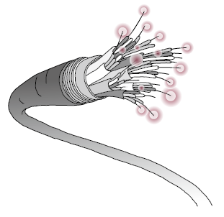
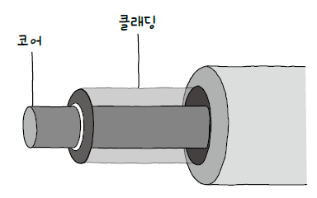
Chapter 02-2 NIC와 케이블(13)
광섬유 케이블 본체 내부는 머리카락과 같은 형태의 광섬유로 구성
광섬유는 빛을 운반하는 매체
광섬유 중심에는 코어(core) - 코어는 광섬유에서 실질적으로 빛이 흐르는 부분
코어를 둘러싸는 클래딩(cladding) - 빛이 코어 안에서만 흐르도록 빛을 가두는 역할
광섬유 케이블 종류(코어의 지름에 따라)
싱글 모드 광섬유 케이블(SMF, Single Mode Fiber)
멀티 모드 광섬유케이블(MMF, Multi Mode Fiber)

Slide 17
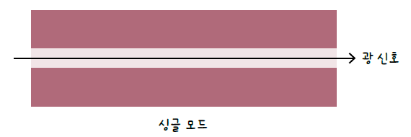
Chapter 02-2 NIC와 케이블(14)
싱글 모드 광섬유 케이블
싱글 모드 광섬유 케이블은 코어의 지름이 8~10μm
코어의 지름이 작으면 빛의 이동 경로가 하나 이상을 갖기 어려움 - ‘모드(mode)가 하나(single)’라고 표현
(장점) 신호 손실이 적기에 장거리 전송에 적합
(단점) 멀티 모드에 비해 일반적으로 비용이 높음
싱글 모드 케이블은 파장이 긴 장파장의 빛을 사용
대표적인 싱글 모드 광섬유 케이블 규격으로는 1000BASE-LX, 10GBASE-LR

Slide 18
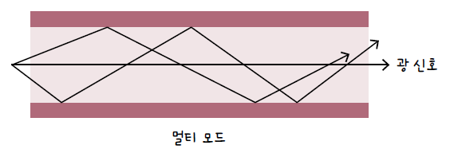
Chapter 02-2 NIC와 케이블(15)
멀티 모드 광섬유 케이블
멀티 모드 케이블은 코어의 지름이 50~62.5μm로 싱글 모드보다 큼
빛이 여러 경로로 이동할 수 있음 - ‘모드(mode)가 여러 개(multi)’라고 표현
멀티 모드는 싱글 모드보다 전송 시 신호 손실이 클 수 있기에 장거리 전송에는 부적합
싱글 모드 케이블은 수십 킬로미터까지 전송이 가능한 데 비해, 멀티 모드 케이블은 일반적으로 수백 미터, 길어야 수 킬로미터 정도만 전송이 가능
멀티 모드 케이블은 싱글 모드에 비해 단파장의 빛을 사용
대표적인 멀티 모드 케이블 규격은 1000BASE-SX, 10GBASE-SR

Slide 19
Chapter 02-2 NIC와 케이블(16)
여기서 잠깐
케이블 색상으로 분류하는 싱글 모드와 멀티 모드
싱글 모드 광섬유 케이블의 본체는 대부분 노란색과 파란색
멀티 모드 광섬유 케이블은 오렌지색과 아쿠아색

Slide 20
email: tegongkang@gmail.com
website: https://minchul.net
youtube: https://youtube.com/@kangminchul

